Slide 1
CHÀO MỪNG QUÝ THẦY CÔ
VỀ DỰ GIỜ THĂM LỚP
Môn Tự nhiên và Xã hội lớp 3
BÀI 13: MỘT SỐ BỘ PHẬN CỦA THỰC VẬT (T2)

Slide 3
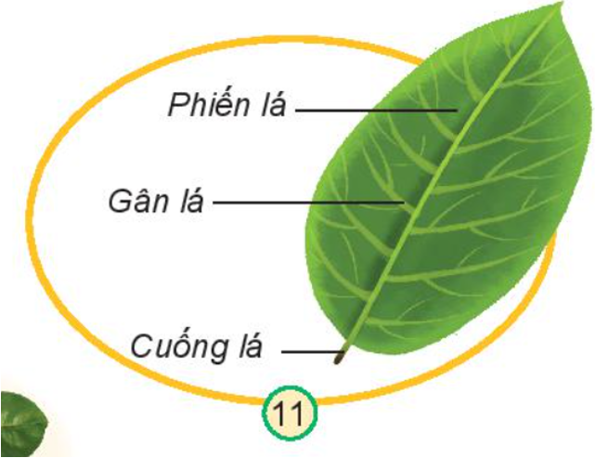
1. Tìm hiểu về các bộ phận của lá cây.
Em hãy quan sát các bộ phận của lá cây:
+ Cuống lá
+ Gân lá
+ Phiến lá

Slide 4
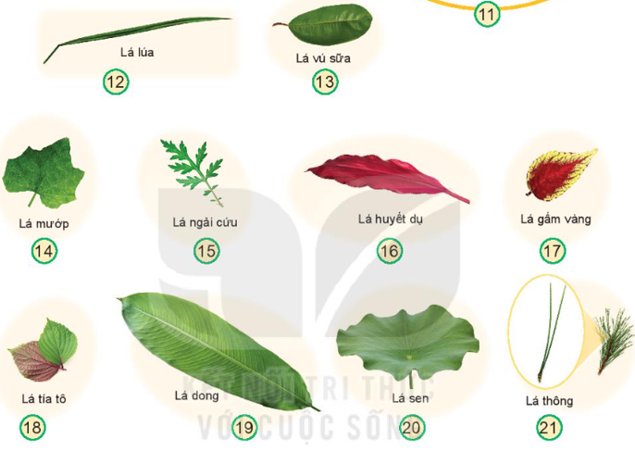
2. Tìm hiểu về màu sắc, hình dạng của lá cây.

Slide 5
2. Tìm hiểu đặc điểm về màu sắc, hình dạng của lá cây.
 | Hình dạng | Kích thước | Màu sắc
Lá lúa
Lá vú sữa
Lá mướp
lá ngải cứu
Lá huyết dụ
Lá gấm vàng
Lá tía tô
Lá dong
Lá sen
Lá thông

Slide 6
 | Hình dạng | Kích thước | Màu sắc
Lá lúa | Lá dài,hẹp ngang | Nhỏ | Xanh
Lá vú sữa | Hình bầu dục | Nhỏ | Xanh
Lá mướp | Lá hình trái tim | Vừa | xanh
lá ngải cứu | Các lá nhỏ đối xứng nhau, xếp đối xứng trên lá. | Nhỏ | xanh
Lá huyết dụ | Lá hình dài vót nhọn phần đuôi | Vừa | Đỏ
Lá gấm vàng | Lá hình bầu dục vót nhọn phần đuôi | Nhỏ | Trong đỏ viền vàng

Slide 7
2. Tìm hiểu đặc điểm về màu sắc, hình dạng của lá cây.
 | Hình dạng | Kích thước | Màu sắc
Lá tía tô | Hình trái tim, mép răng cưa | Nhỏ | Trên xanh dưới tím.
Lá dong | Lá dài | To | Xanh
Lá sen | Lá hình tròn mép lá hơi uốn lượn, gân tỏa tròn, nổi rõ ở mặt dưới | To | xanh
Lá thông | Các lá nhỏ xếp thành chum dài | Nhỏ | xanh

Slide 8
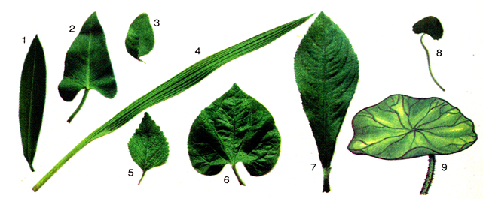
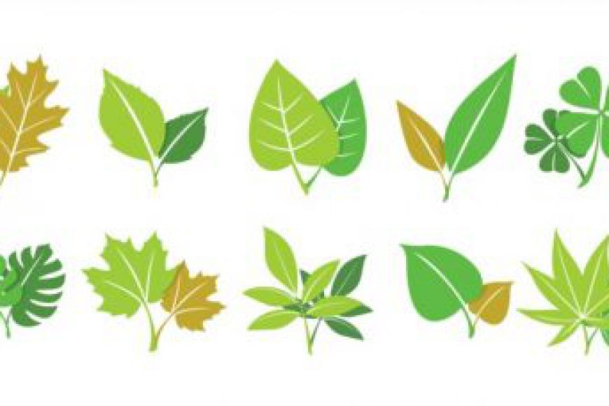

Slide 9
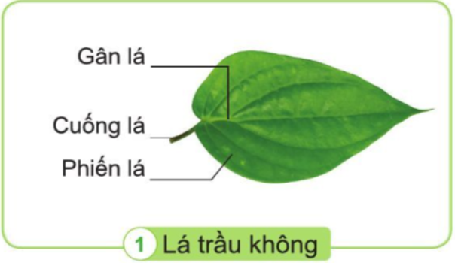
4. Thực hành vẽ lá cây em yêu thích.
+ Vẽ một lá cây và ghi chú các bộ phận của lá cây đó trên hình vẽ.
+ Giới thiệu bài vẽ

Slide 10
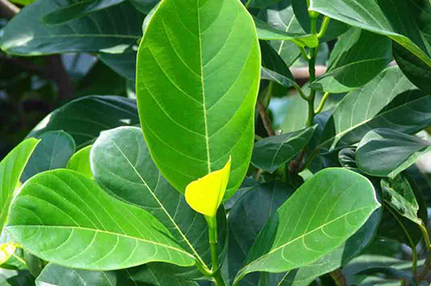
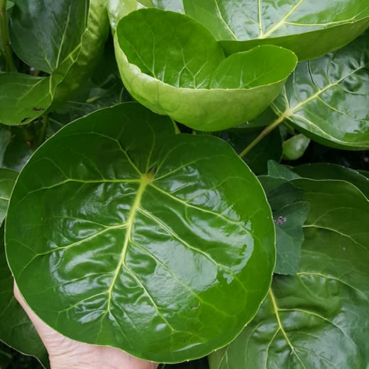
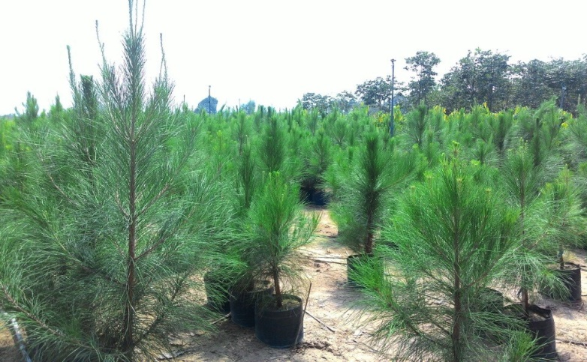
5. Phân biệt hình dạng của lá cây.
HÌNH DẠNG CỦA LÁ CÂY
Hình kim (hình dài) | Hình bầu dục | Hình tròn
+ Lá cây thường có màu xanh lục, một số ít có màu đỏ hoặc vàng.
+ Lá cây có rất nhiều hình dạng và độ lớn khác nhau.
+ Mỗi chiếc lá thường có cuống lá, phiến lá; trên phiến lá có gân lá.

Slide 11
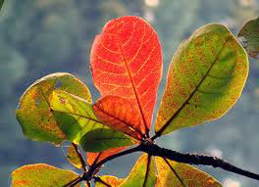
Nhóm lá hình bầu dục

Slide 12
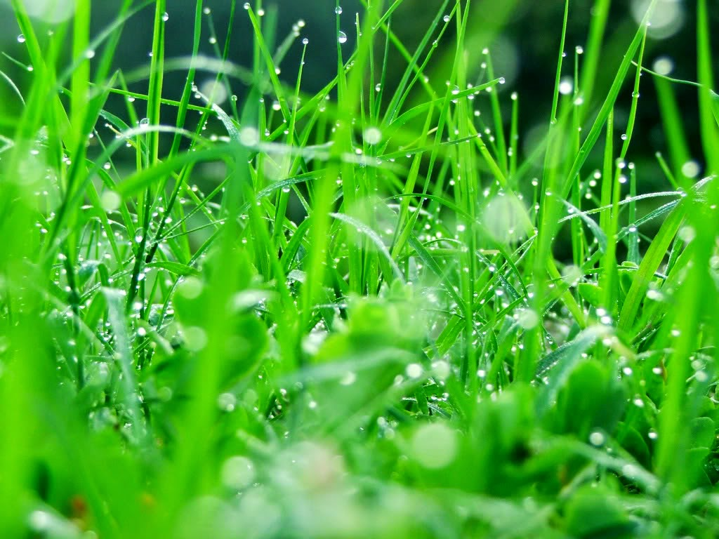
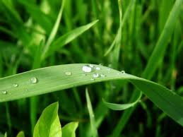
Nhóm lá dài

Slide 13
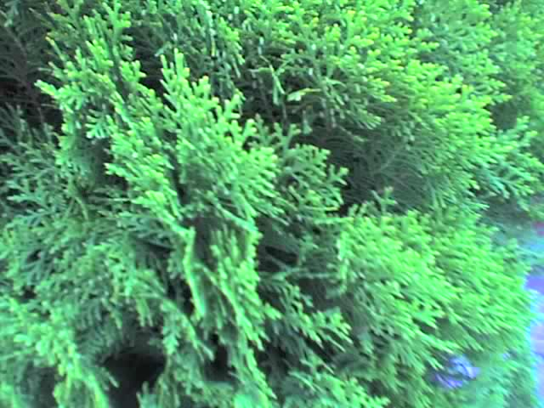
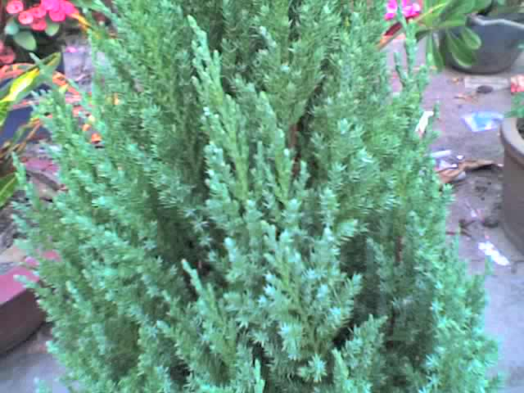
Nhóm lá kim

Slide 14
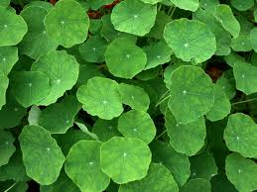
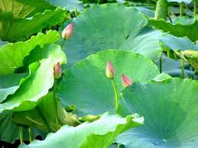
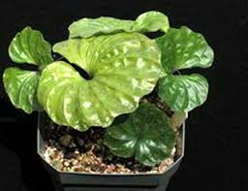
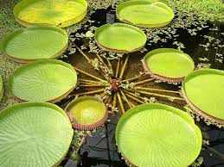
Nhóm lá hình tròn

Slide 15
XIN CHÂN THÀNH CẢM ƠN
QUÝ THẦY CÔ GIÁO VÀ CÁC EM

